Slide 1

Management výroby
II. Tutoriál (1/2)

Slide 2
5.Normy spotřeby materiálu

Slide 3
Normy spotřeby materiálu
Optimální množství konkrétního druhu materiálu, potřebného k výrobě určité jednice výroby za konkrétních technických a organizačních podmínek
Jurová M. 2010. Technická příprava výroby. Přednáška . VUT v Brně. Fakulta Podnikatelská

Slide 4
Struktura normy spotřeby materiálu
Norma spotřeby materiálu
Čistá spotřeba (užitečná)
Nezbytná neužitečná spotřeba
Technologicky nutný odpad
Nenávratné ztráty
Nevratný
Vratný
Jurová M. 2010. Technická příprava výroby. Přednáška . VUT v Brně. Fakulta Podnikatelská

Slide 5
Stanovení normy spotřeby materiálu
Základní propočtově analytická metoda
  teoretická výše čisté spotřeby se vypočte podle konstrukční dokumentace. Nezbytná neužitečná spotřeba se určuje podle technologické dokumentace
Propočtově analytická metoda s optimalizací
  čistá spotřeba se určí základní propočtově analytickou metodou, ztráty a odpad se stanoví metodami lineárního programování
Jurová M. 2010. Technická příprava výroby. Přednáška . VUT v Brně. Fakulta Podnikatelská

Slide 6
Stanovení normy spotřeby materiálu
Propočtově analytická metoda grafických (energetických) charakteristik
  celková spotřeba energie je zčásti proporcionálně závislá na výkonu zařízení a zčásti fixní (chod naprázdno). Proporcionální spotřeba se stanoví pomocí grafických charakteristik spotřeby při různém zatížení, fixní spotřeba se určí podle údajů o minulé spotřebě
Jurová M. 2010. Technická příprava výroby. Přednáška . VUT v Brně. Fakulta Podnikatelská

Slide 7
Porovnávací metody
Metoda typových reprezentantů
  Použití: při normování ve výrobách se širokým sortimentem výrobků
  kde NS_{i} – norma spotřeby výrobku
  NS_{r} – norma spotřeby reprezentanta
  k_{p} - převodový součinitel
kde G_{i} - typický parametr výrobku
G_{r} - typický parametr reprezentanta

Slide 8
Porovnávací metody
Metoda součinitele využití
  Použití: různorodý, technologicky podobný sortiment výrobků
  kde NS_{i} – norma spotřeby výrobku
  G_{i} – čistá spotřeba výrobku
  k_{m} - součinitel využití
kde G_{r} – čistá spotřeba reprezentanta
NS_{r} – norma spotřeby reprezentanta

Slide 9
Porovnávací metody
Metoda konstrukční a technologické analogie
  Použití: předběžné stanovení norem, pokud nejsou k dispozici technické podklady
  kde NS_{i} – norma spotřeby výrobku
  N_{ni} – souhrnná norma spotřeby materiálu na výrobek
  k_{str} - koeficient struktury spotřeby
kde G_{ri} – čistá hmotnost jednotlivých položek
G_{rn} – čistá hmotnost dosavadního výrobku

Slide 10
Příklady: normy spotřeby materiálu

Slide 11
příklad 5-1. Metoda součinitele využití
Pro výrobu jednotlivých součástek se používají 2 materiály (pro výrobu komponent 1-3 materiál X a pro výrobu komponent 4-6 materiál Y). Vypočítejte celkovou spotřebu materiálu. Celkový objem produkce pro příští období tvoří 1500 ks. Normu spotřeby materiálu vypočítejte metodou součinitele využití
Číslo komponenty | Čistá hmotnost komponenty | Hmotnost odpadů | Norma spotřeby
1 | 5 | 1 | 6
2 | 8
3 | 9
4 | 12
5 | 14
6 | 16

Slide 12

NSM-příklad 5-1. Metoda součinitele využití- řešení
součinitel využití
k_{m}=$\frac{5}{6}=0,83$
NS₂ =8/0,83=9,6 g/ks

Slide 13
NSM-příklad 5-1: Metoda součinitele využití- řešení
Číslo komponenty | Čistá hmotnost komponenty | Hmotnost odpadů | k_{m} | Norma spotřeby
1 | 5 | 1 | 0,83 | 6
2 | 8 |  | 0,83 | 9,6
3 | 9 |  | 0,83 | 10,8
4 | 12 |  | 0,83 | 14,4
5 | 14 |  | 0,83 | 16,8
6 | 16 |  | 0,83 | 19,2

Slide 14
NSM-příklad 5-1: Metoda součinitele využití -řešení
Celková spotřeba X (SX)= Q*NS1-3=1500*(6+9,6+10,8)=39600g= 39,6kg
Celková spotřeba Y (SY)=Q*NS4-6=1500* (14,4+16,8+19,2)=75600g=75,6kg

Slide 15
NSM- příklad 5-2: metoda typových reprezentantů
Vypočítejte hodnotu celkové spotřeby materiálu X, které se používá pro výroby uvedených komponent. Cena materiálu tvoří 300 Kč/kg. Vypočítejte normy spotřeby materiálu pro jednotlivé komponenty pomocí metody typových reprezentantů
Číslo komponenty | Čistá hmotnost komponenty, g | Hmotnost odpadu/ ztraty, g | Převodový součinitel k_{p} | objem výroby/ks | Norma spotřeby materiálu g/ks | celková spotřeba, kg
K-001 | 9,3 | 1,2 |  | 1000
M-002 | 6,5 |  |  | 1500
N-003 | 7,7 |  |  | 350
O-004 | 8,9 |  |  | 800
P-005 | 10,5 |  |  | 950
R-006 | 11,1 |  |  | 670
S-007 | 12,4 |  |  | 270

Slide 16
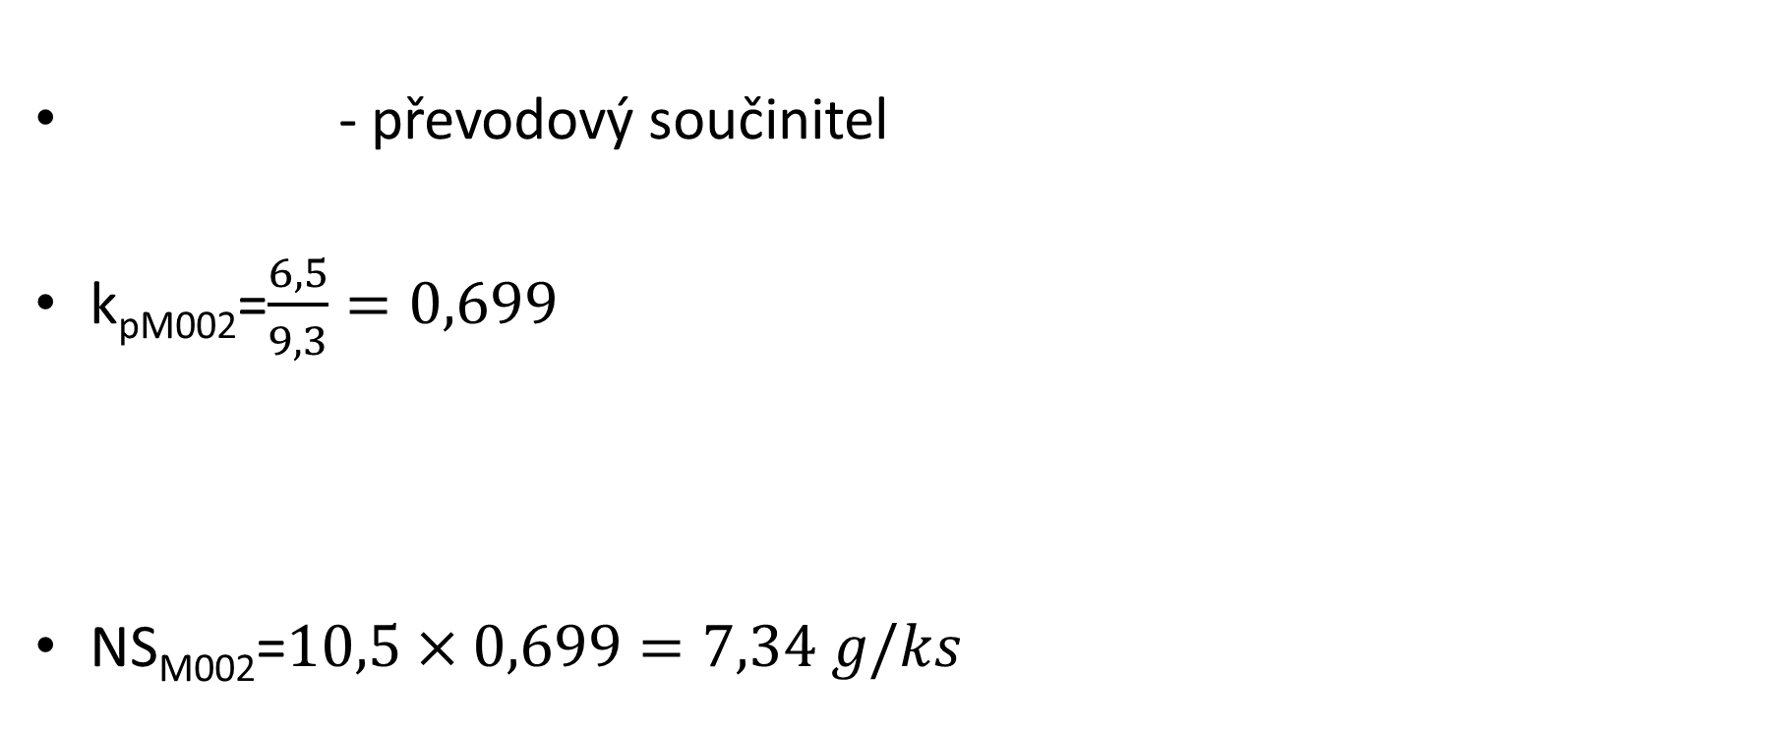
NSM- příklad 5-2: metoda typových reprezentantů- řešení
- převodový součinitel
k_{pM002}=$\frac{6,5}{9,3}=0,699$
NS_{M002}=$10,5×0,699=7,34 g/ks$

Slide 17
NSM- příklad 5-2: metoda typových reprezentantů- řešení
Číslo komponenty | Čistá hmotnost komponenty, g | Hmotnost odpadu/ ztraty, g | kp | objem výroby/ks | Norma spotřeby materiálu g/ks | celková spotřeba, kg | hodnota
K-001 | 9,3 | 1,2 | 1,00 | 1000 | 10,50 | 10,50
M-002 | 6,5 |  | 0,70 | 1500 | 7,34 | 11,01
N-003 | 7,7 |  | 0,83 | 350 | 8,69 | 3,04
O-004 | 8,9 |  | 0,96 | 800 | 10,05 | 8,04
P-005 | 10,5 |  | 1,13 | 950 | 11,85 | 11,26
R-006 | 11,1 |  | 1,19 | 670 | 12,53 | 8,40
S-007 | 12,4 |  | 1,33 | 270 | 14,00 | 3,78
celkem |  |  |  |  |  | 56,03 | 16808,47

Slide 18
NSM- příklad 5-3: metoda konstrukční a technologické analogie
Vypočítejte předpokládanou normu spotřeby materiálu pro komponenty výrobku pomocí metody konstrukční a technologické analogie.
Výrobek A |  |  |  | Výrobek B
Název součásti | Čistá hmotnost součásti g/ks | Km | kstr | Název součásti | Čistá hmotnost součásti | Norma spotřeby součásti
A-001 | 4 | 0,9 |  | B-001
A-002 | 5,6 | 0,95 |  | B-002
A-003 | 7,2 | 0,85 |  | B-003
A-004 | 8,8 | 0,89 |  | B-004
A-005 | 10 | 0,75 |  | B-005
Celkem | 36 |  |  | Celkem | 60,00

Slide 19

NSM-příklad 5-3: metoda konstrukční a technologické analogie- řešení
Kde k_{str} - koeficient struktury spotřeby
K_{strA001}=$\frac{4}{36}=0,11$
  $G_{B001}=60∗0,11=6,67g/ks$ NS_{B001}=$\frac{60∗0,11}{0,9}=7,41$ g/ks
kde G_{r} – čistá hmotnost jednotlivých položek
G_{rn} – celková čistá hmotnost dosavadního výrobku

Slide 20
NSM-příklad 5-3: metoda konstrukční a technologické analogie- řešení
Výrobek A |  |  |  | Výrobek B
Název součásti | Čistá hmotnost součásti | Km | kstr | Název součásti | Čistá hmotnost součásti | Norma spotřeby součásti
A-001 | 4 | 0,9 | 0,11 | B-001 | 6,67 | 7,41
A-002 | 5,6 | 0,95 | 0,16 | B-002 | 9,33 | 9,82
A-003 | 7,2 | 0,85 | 0,20 | B-003 | 12,00 | 14,12
A-004 | 8,8 | 0,89 | 0,24 | B-004 | 14,67 | 16,48
A-005 | 10 | 0,75 | 0,28 | B-005 | 16,67 | 22,22
Celkem | 36 |  | 1,00 | Celkem | 60,00 | 70,05

Slide 21
6. Normy vázanosti materiálu

Slide 22
Normy vázanosti materiálu
Ekonomicky přiměřené množství materiálu, které je nutné udržovat na skladě za daných výrobních podmínek, doplňování a čerpání zásob ke krytí reálných potřeb mezi dvěma po sobě jdoucími dodávkami při respektování možných odchylek ve spotřebě, v dodávkovém cyklu i ve výši dodávky.
Jurová M. 2010. Technická příprava výroby. Přednáška . VUT v Brně. Fakulta Podnikatelská

Slide 23
Druhy norem vázanosti materiálu
Technická zásoba
  množství materiálu na skladě, které je nutné k zajištění standardní jakosti celé výrobní dávky nebo technologické úpravy před zahájením procesu výroby
Pojistná zásoba
  množství materiálu na skladě, které jistí plynulý průběh výroby
Jurová M. 2010. Technická příprava výroby. Přednáška . VUT v Brně. Fakulta Podnikatelská

Slide 24
Druhy norem vázanosti materiálu
Minimální zásoba
  hranice, jejíž dosažení signalizuje, že může být ohrožena plynulost výrobní spotřeby nedostatkem materiálu
  min. zásoba = pojistná + technická zásoba
Průměrná zásoba
  průměrné množství materiálu na skladě mezi dvěma dodávkami
Jurová M. 2010. Technická příprava výroby. Přednáška . VUT v Brně. Fakulta Podnikatelská

Slide 25
Druhy norem vázanosti materiálu
Maximální zásoba
  nejvyšší úroveň celkové zásoby v době dodání nové dodávky
  max. zásoba = min.zásoba + velikost dodávky
Jurová M. 2010. Technická příprava výroby. Přednáška . VUT v Brně. Fakulta Podnikatelská

Slide 26
7. Normy spotřeby práce

Slide 27
Normy spotřeby práce
Optimální spotřeba živé práce na určitý pracovní výkon na určitém pracovišti za určitých podmínek.
Pracovní norma:
  předpis pracovního postupu
  předpis norem kvalifikace
  normu spotřeby práce
Jurová M. 2010. Technická příprava výroby. Přednáška . VUT v Brně. Fakulta Podnikatelská

Slide 28
Druhy norem spotřeby práce
normy pracnosti
  množství času potřebného ke zhotovení výrobku
normy výkonové
  vztahují se k provedení operace
    normy času (čas k provedení prac.operace)
    normy množství (jednotky výkonu vyrobené za jednotku času)
Jurová M. 2010. Technická příprava výroby. Přednáška . VUT v Brně. Fakulta Podnikatelská

Slide 29
Druhy norem spotřeby práce
normy obsluhy
    individuální obsluha – počet zařízení, které obsluhuje 1 pracovník
    kolektivní obsluha – počet pracovníků, kteří obsluhují 1 nebo více zařízení
normy početních stavů
  počet pracovníků, potřebných k zajištění činnosti určitého organizačního celku
Jurová M. 2010. Technická příprava výroby. Přednáška . VUT v Brně. Fakulta Podnikatelská

Slide 30
8. Plánování výrobních kapacit

Slide 31
THN výrobní kapacity
Množství, které můžeme vyrobit za jednotku času na určitém výrobním zařízení, při:
Normálních podmínkách předpokládaných přijatou technologií,
Respektování ekonomické efektivnosti,
Zajištění potřebné jakosti,
Respektování obecných podmínek bezpečnosti práce a ochrany zdraví při práci.
Tomek G., Vávrová V. 2014. Integrované řízení výroby: od operativního řízení výroby k dodavatelskému řetězci. Praha: Grada Publishing, a.s. 368s. ISBN 978-80-247-4486-5

Slide 32
Propočet THN výrobních kapacit
Používají se různé měrové jednotky: hmotné, časové, hodnotové.
Volíme je podle účelu použití, dále podle podmínek výroby a dostupnosti podkladů.
Východiskem normování kapacit je časový fond práce zařízení. Způsoby vyjádření časového fondu výrobního zařízení:
  Kalendářní,
  Nominální,
  Využitelný/efektivní (nominální-opravy, údržba, dovolena)
Tomek G., Vávrová V. 2014. Integrované řízení výroby: od operativního řízení výroby k dodavatelskému řetězci. Praha: Grada Publishing, a.s. 368s. ISBN 978-80-247-4486-5
Notes:
V některých případech není možné/účelné provádět kapacitní propočty na jednotku výrobního zařízení. Pak se provadějí kapacitní propočty na jednotku výrobního zařízení. Pak se provadějí propočty na sdružená pracoviště, dílny, provozy, výrobní úseky atd.

Slide 33
Kapacitní norma
THN využitelného časového fondu, vyjádřena v časových jednotkách jako velikost využitelného časového fondu,
THN výkonnosti (výrobnosti), vyjádřena v jednotkách výroby (výkonu), představující reální objem výkonu za jednotku času
THN celkové (integrální) kapacity, představující reálnou normu výkonnosti v rámci daného využitelného časového fondu, který je k dispozici.
Tomek G., Vávrová V. 2014. Integrované řízení výroby: od operativního řízení výroby k dodavatelskému řetězci. Praha: Grada Publishing, a.s. 368s. ISBN 978-80-247-4486-5

Slide 34
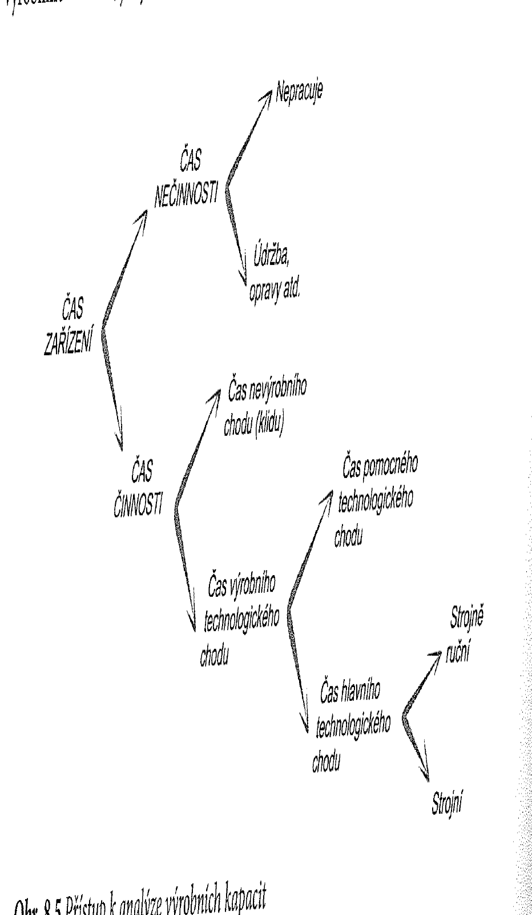
Přístup k analýze výrobních kapacit
Tomek G., Vávrová V. 2014. Integrované řízení výroby: od operativního řízení výroby k dodavatelskému řetězci. Praha: Grada Publishing, a.s. 368s. ISBN 978-80-247-4486-5

Slide 35
Metody stanovení kapacitních norem
Metody rozborové výpočtové
Metody rozborově průzkumné
Metody rozborově porovnávací
Metoda sumární
Metoda statistická
Metoda odhadová
Tomek G., Vávrová V. 2014. Integrované řízení výroby: od operativního řízení výroby k dodavatelskému řetězci. Praha: Grada Publishing, a.s. 368s. ISBN 978-80-247-4486-5

Slide 36
Plánování výrobních kapacit
časový efektivní fond
plánovaní počtu pracovníků
plánování strojů
Jurová M. 2010. Technická příprava výroby. Přednáška k předmětu Řízení výroby . VUT v Brně. Fakulta Podnikatelská

Slide 37
Řízení kapacity
realizaci hlavního výrobního plánu
splnění dohodnutých dodacích termínů
co nejlepší využití disponibilních kapacit
zkrácení průběžných dob
ovládání výnosů
péče o údržbu (preventivní) a úplnou obnovu zařízení
Jurová M. 2010. Technická příprava výroby. Přednáška k předmětu Řízení výroby . VUT v Brně. Fakulta Podnikatelská

Slide 38
Plánování kapacit
přesčasy
dodatečné směny
přesun personálu
zaměstnání personálu
investice
zkrácená prac. doba
zrušení směn
přesun personálu
snížení personálu
zastavení práce
přesun termínů
přenos práce na jiné pracoviště
dodatečné zakázky
údržba
přesun termínů
přenos práce na jiné pracoviště
zadání práce jinému podniku
Jurová M. 2010. Technická příprava výroby. Přednáška k předmětu Řízení výroby . VUT v Brně. Fakulta Podnikatelská

Slide 39
Časový fond výrobního zařízení
Plánovaný počet časových jednotek (dnů, hodin) za rok.
Kalendářní časový fond F_{k}- počet dnů v roce
Nominální časový fond F_{n}- kalendářní časový fond minus nepracovní dny (soboty, neděle, svátky)

Slide 40
Časový fond výrobního zařízení
Efektivní (využitelný) časový fond F_{ef}
  kalendářní časový fond minus nepracovní dny (soboty, neděle, svátky)
  kde d - počet pracovních dnů
  h - počet hodin jedné směny
  σ - směnnost
  g - počet vzájemně zaměnitelných pracovišť
  z - % nevyhnutelných časových ztrát (plánované prostoje z nominálního časového fondu) – 5-10
Jurová M. 2010. Technická příprava výroby. Přednáška k předmětu Řízení výroby . VUT v Brně. Fakulta Podnikatelská

Slide 41
Fond pracovního času pracovníka ve dnech
Pracovní čas pracovníka
  rok ……………………………….. 365 dnů
  soboty, neděle …………….. - 104 dnů
  placené svátky ……………. - 9 dnů
  dovolená ………………………. - 20 dnů
  prům.nemocnost …………. - 12 dnů
  fond pracovního času ….. 220 dnů
F_{n}

Slide 42
Druhy výrobního zařízení
Vzájemně zaměnitelná pracoviště
  Rozdělení strojů do skupin, které mohou být pro provedení určité operace vzájemně zaměňovány.
Hrubé třídění – dle technologie
Podrobnější dělení - podle
  přesnosti
  velikosti
  specifické technologie
  výkonu, apod.
Jurová M. 2010. Technická příprava výroby. Přednáška k předmětu Řízení výroby . VUT v Brně. Fakulta Podnikatelská

Slide 43
Výrobní kapacita pracoviště
Plánovaná výrobní kapacita
  kde K_{pl} - plánovaná kapacita
  F_{pl} - plánovaný fond času v hod
  t_{pl} - pracnost výrobku v hod/ks
  Pracoviště – pravidelná činnost, jeden druh výrobků
[ks, t, m]

Slide 44
Počet pracovišť pro dosažení požadované kapacity
Počet strojních pracovišť
  kde S_{i} - počet pracovišť, které musíme přidat nebo ubrat, abychom dosáhli požadované kapacity
  K_{pi} - požadovaná kapacita na i-tém pracovišti daná výrobním programem
  K_{i} - skutečná kapacita (disponibilní) na i-tém pracovišti
  t_{i} - pracnost operace na i-tém pracovišti
Jurová M. 2010. Technická příprava výroby. Přednáška k předmětu Řízení výroby . VUT v Brně. Fakulta Podnikatelská

Slide 45
Kapacita montážních pracovišť
Kapacita ručních (montážních) pracovišť
  kde K_{m} - kapacita montážní plochy
  F_{efm} - časový efektivní fond montážní plochy [hod/rok]
  F - plocha montážní [m2]
  t_{m} - pracnost montážní operace
  ƒ - plocha, kterou zaujímá jedna montovaná jednotka
Jurová M. 2010. Technická příprava výroby. Přednáška k předmětu Řízení výroby . VUT v Brně. Fakulta Podnikatelská

Slide 46
Velikost montážní plochy pro dosažení požadované kapacity
Velikost montážní plochy
  kde F - plocha, o kterou musíme upravit stávající montážní plochu, abychom splnili požadovaný výrobní úkol
  K_{p} - požadovaná kapacita montážní plochy zadaná výrobním úkolem
Jurová M. 2010. Technická příprava výroby. Přednáška k předmětu Řízení výroby . VUT v Brně. Fakulta Podnikatelská

Slide 47
Převedený výrobní program
Přepočet technologicky podobných výrobků podle představitelů
konkrétní představitel
  za představitele zvolen jeden z výrobků výrobního programu (obvykle ten, který nejvíce vytíží kapacitu)
smluvený představitel
  smyšlený výrobek (průměrná pracnost všech výrobků výrobního úkolu)
Jurová M. 2010. Technická příprava výroby. Přednáška k předmětu Řízení výroby . VUT v Brně. Fakulta Podnikatelská

Slide 48
Počet strojů které je nutno přidat/ odebrat
kde
Kp- požadovaná kapacita
Ki- stavajicí kapacita
Ks- kapacita jednoho stroje

Slide 49
Řízení kapacity
realizaci hlavního výrobního plánu
splnění dohodnutých dodacích termínů
co nejlepší využití disponibilních kapacit
zkrácení průběžných dob
ovládání výnosů
péče o údržbu (preventivní) a úplnou obnovu zařízení

Slide 50
Příklad 8-1: Plánování výrobních kapacit

Slide 51
Příklad 8-1. Plánování výrobních kapacit
Počet dní 20. Počet hodin ve směně 8. Koeficient směnnosti 2. počet vzájemně zaměnitelných pracovišť 2. % nevyhnutelných časových ztrát=5%. Pracnost výrobku 0,35 hod/ks. Požadovaný objem výroby 2000ks. Najit Fef, stávající kapacitu, počet strojů, které je třeba koupit nebo prodat pro optimální vytížení kapacit.

Slide 52
Příklad 8-1- řešení:
Fef=20*8*2*2*(1-0,05)=608 h/měsíc
Kst=608/0,35=1737 ks/měsíc

Slide 53
Příklad 8-1- řešení:
Ksti=304/0,35=868ks/měsíc
S=Kpl/Ks=(2000-1737)/868=0,3 stroje
Doporučení: kooperace, navýšení směnnosti, přesčasy,

